Slide 1

上海应用技术大学
温湿度采集和测量系统的Proteus仿真
毕业论文答辩PPT
辅导老师：韩从道
学生姓名：崔兴海
系别：电气
班级专业：嵌入式

Slide 2
目录
Contents
选题背景及意义
01
研究目的及难点
02
研究过程及方法
03
研究结论
04
致谢
05

Slide 3
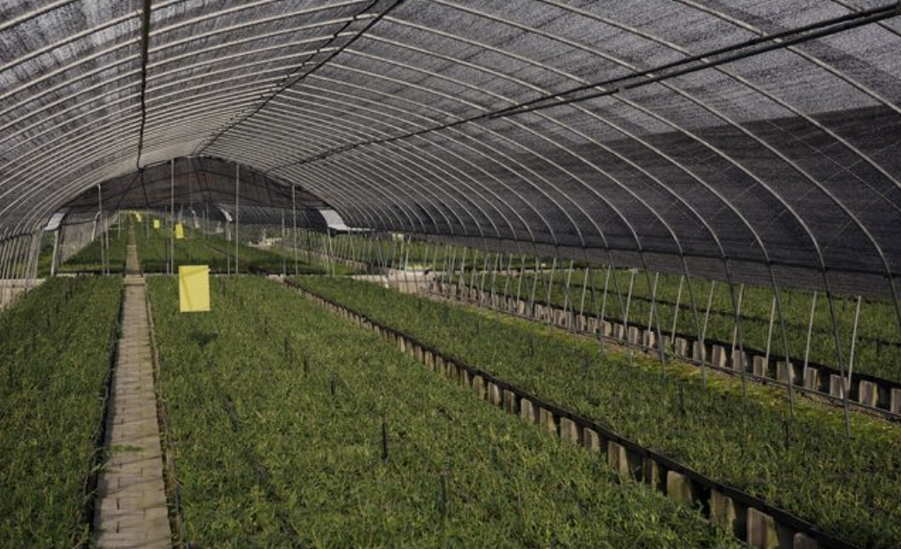
选题背景
目前在人们的工业生产和农业种植等日常生活中，运用温湿度的采集和测量已经越来越重要。
例如大棚室内种植时使用温湿度计来采集温度湿度数据，然后通过人工加热器加湿器等设备，加热降温，加湿抽湿等等来控制温度和湿度。
而传统的恒温系统使用的是模拟电路设计，因此就存在很多的缺陷。

Slide 4
选题意义
温度、湿度对于生产来说是最主要的参数，它们是关乎产品质量和产品效率的物理量。
01.
无论是工业的温度湿度、自然环境的温湿度，还是人体温度,从航天学、航海学到农业学，每个技术领域都离不开温度和湿度的检测与控制。
02.
用STC89C51以及SHT11温湿度传感器等构成的温湿度监控系统，其具有测量精度高且价格成本低等优点，对我们生活具有重要的意义。
03.

Slide 5
研究现状
新型恒温系统
当今，传统恒温系统不但控制不精确、实时性较差，并且这样会使操作人员的效率大大降低，加大了人工成本。
传统恒温系统
新型恒温系统要向高精度、智能化、数字化、微功耗、无源性方向发展。

Slide 6
研究内容
任务内容
A
采用 Protues仿真软件设计，以低功耗STC89C51单片机为核心，配置新式的微型低功耗传感器SHT11，使用液晶显示SHT11传感器采集到的数据，实现温度、湿度两个参数的釆集、处理和显示等功能。要求完成温、湿度测量电路、单片机外围电路、软件流程、编程语言源程序的设计、数据采集系统的设计过程及仿真等。
技术要求
B
温湿度测量系统的软件部分是以Keil为开发平台，C语言为软件系统的开发语言,同时采用模块化编程。具体分为以下6个模块：主控制模块、温湿度采集模块、温湿度数据处理模块、液晶屏显示模块、按键设置模块和报警灯蜂鸣器报警模块。
系统通过SHT11温湿度传感器感应周围的环境的温度和湿度，通过单片机对采集到的数据进行读取处理，经过LCD1602显示模块实时显示温湿度数据，同时可以通过按键模块对温湿度报警上、下限值进行设定。当SHT11读取的温湿度值不在设定范围内时，报警模块LED灯指示故障信息，同时蜂鸣器报警；当温湿度读取数据正常后，LED灯熄灭，蜂鸣器关闭。
具体工作
C
查阅温湿度测量系统的相关文献，设计测量系统框架，编写温湿度采集程序、LCD显示程序、按键设置程序等模块，将SHT11读取的温湿度值显示在LCD1602显示模块上。调试程序，验证各模块运行的正确性。
D

Slide 7
研究难点
调用各个子程序的C语言文件中定义的函数，实现SHT11数据测量、LCD1602初始化等操作。
模块化设计
软件抗干扰措施，按键防抖措施等等。
protues自带元件库没有STC89C51。

Slide 8
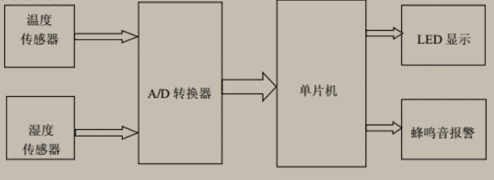
研究方法选取
方案一:采用温度传感器ad590，湿度传感器HS110和AD转换器进行温湿度数据采集。

Slide 9
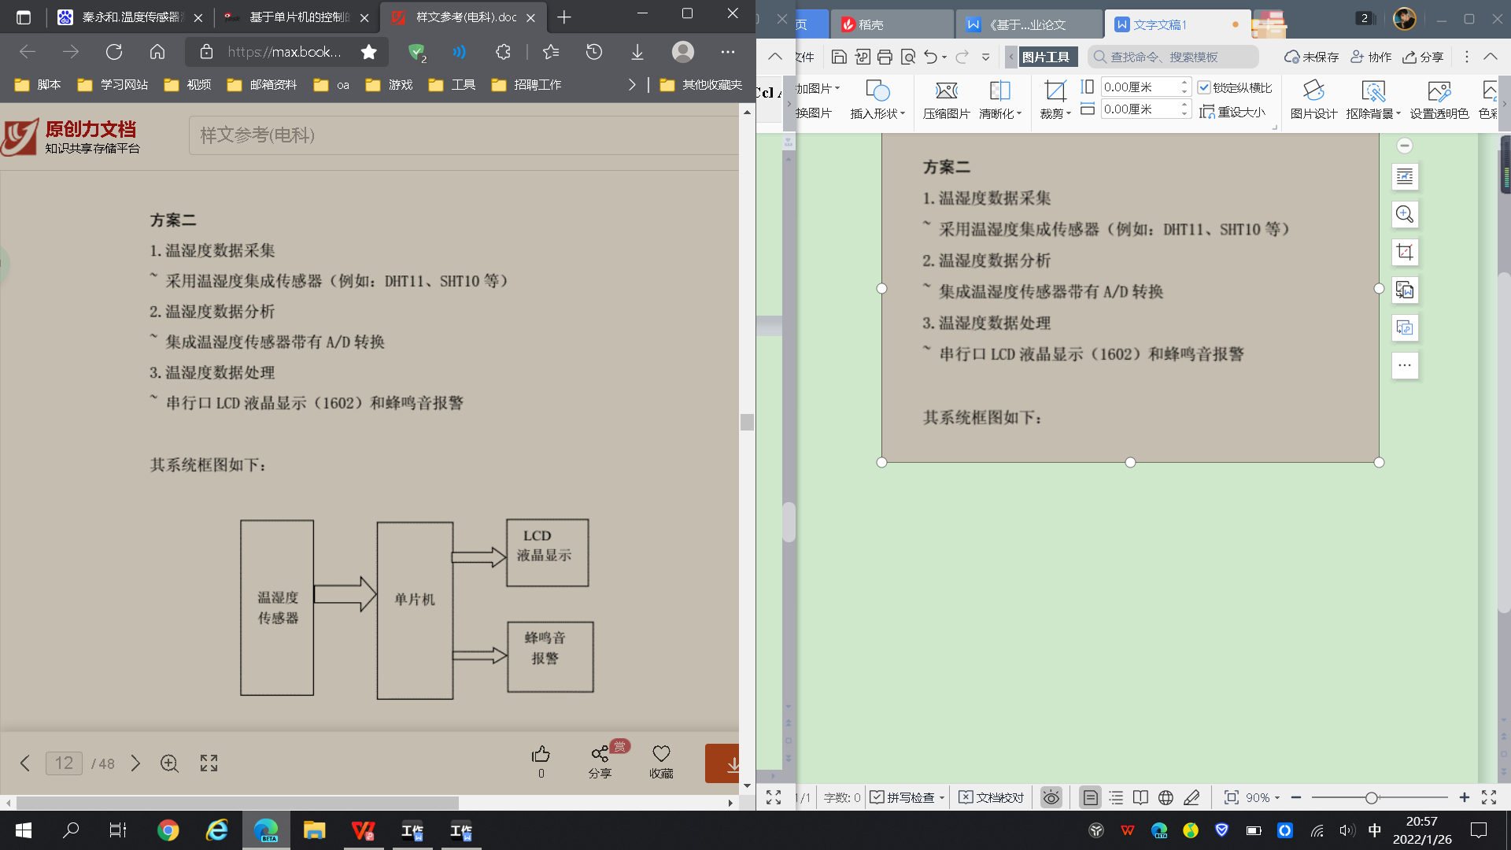
研究方法选取
方案二:采用温湿度集成传感器SHT11（自带AD转换器）进行温湿度数据采集(自带AD的SHT11开发更为方便，所以采用方案二)。

Slide 10
研究过程
1602液晶屏显示模块
SHT11温湿度传感模块
按键模块
报警模块
LCD1602指令集说明
研究SHT11温湿度的测量时序以及如何将输出转换为物理量。
设置了四个按键：设置键、增加键、减少键和退出键，来控制系统报警温湿度值的上下限。
设置四个报警指示灯和一个蜂鸣器，指示当前温度和湿度值上限和下限的报警状态。
1602 的基本操作时序

Slide 11
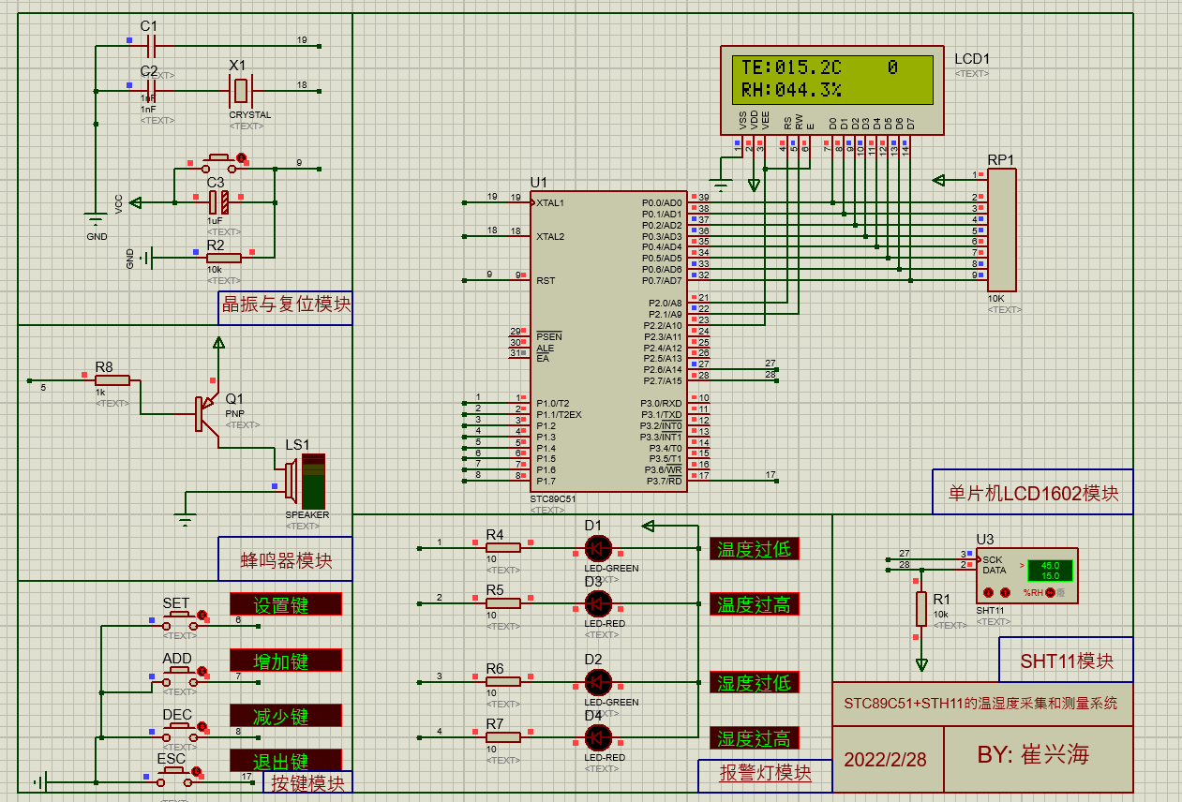
成果

Slide 12
结论
本设计由于采用了STC89C51单片机芯片以及SHT11温湿度传感器来实现对温湿度的监测收集以及控制，并且因为SHT11温湿度传感器的测量精度高，C51单片机的操作简单，可行性强，以及价格低廉等优点，本设计特别适合于生活，农业种植，温室大棚，室内花卉养殖等方面温湿度监测及控制。

Slide 13
致谢
四年的读书生活在这个季节即将划上一个句号，而于我的人生却只是一个逗号，我将面对又一次征程的开始。四年的求学生涯在师长、亲友的大力支持下，走得辛苦却也收获满囊，在论文即将付梓之际，思绪万千，心情久久不能平静。 伟人、名人为我所崇拜，可是我更急切地要把我的敬意和赞美献给一位平凡的人，我的导师。
我不是您最出色的学生，而您却是我最尊敬的老师。您治学严谨，学识渊博，思想深邃，视野雄阔，为我营造了一种良好的精神氛围。授人以鱼不如授人以渔，置身其间，耳濡目染，潜移默化，使我不仅接受了全新的思想观念，树立了宏伟的学术目标，领会了基本的思考方式，从论文题目的选定到论文写作的指导,经由您悉心的点拨,再经思考后的领悟,常常让我有“山重水复疑无路,柳暗花明又一村”。

Slide 14
感谢聆听

